Slide 1
Catalogo de Productos

Slide 2
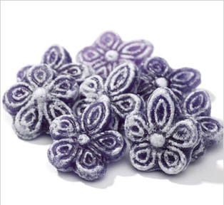
CARAMELOS DE VIOLETA
Deliciosos caramelos violetas, típicos de Madrid.
Caja de 80 gr.
P.V.P. : 2.00€
Ref.: 001

Slide 3
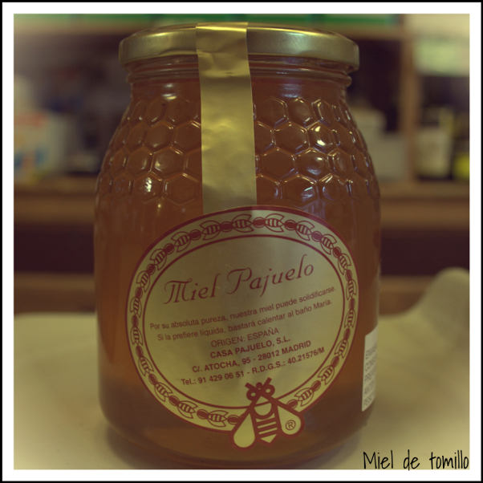
MIEL DE TOMILLO
Deliciosa miel de tomillo procedente de La planta de tomillo que aporta su néctar a la miel milflores, pero si consideramos la miel de tomillo pura, nos encontramos con una miel clara y de sabor muy personal, de olor fuerte y penetrante.
P.V.P. :7.50€
Ref.: 002

Slide 4
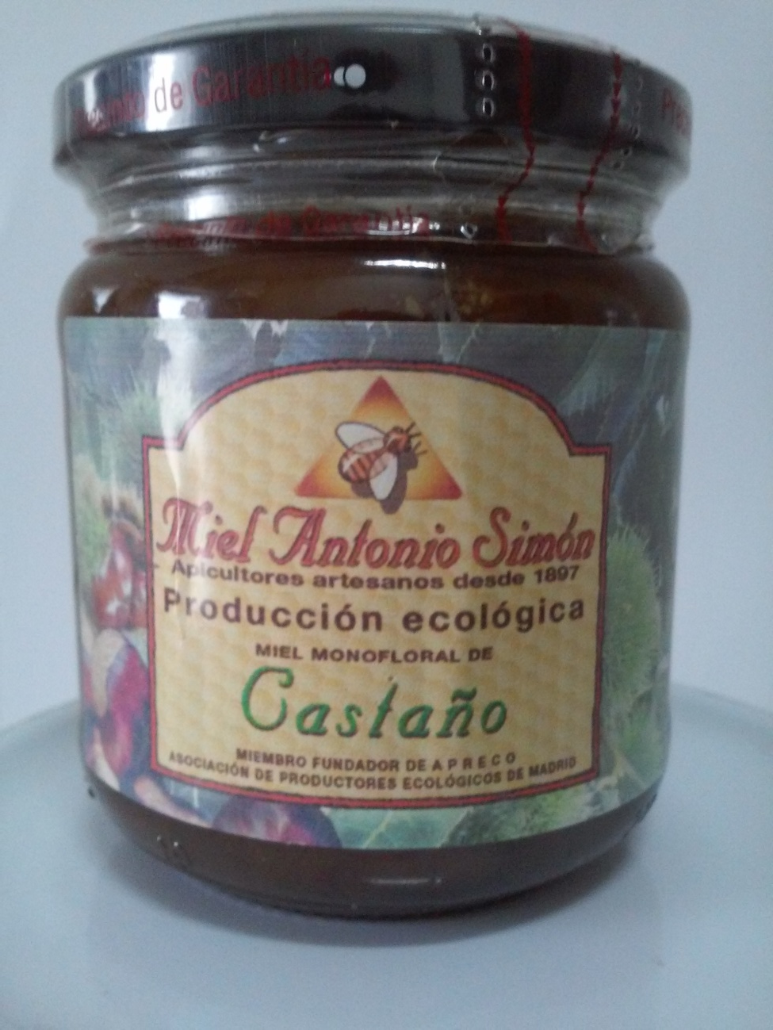
Miel
Miel ecológica disponible de: castaño, brezo y roble
P.V.P: tarro 250 gms. 3,50 €
Ref.:003

Slide 5
Aceitunas – campo real (Madrid)
Recipiente 1kg
P.V.P : 3.00€
Ref.: 004
Recipiente 1/2kg
P.V.P: 1.60€
Ref.: 005

Slide 6
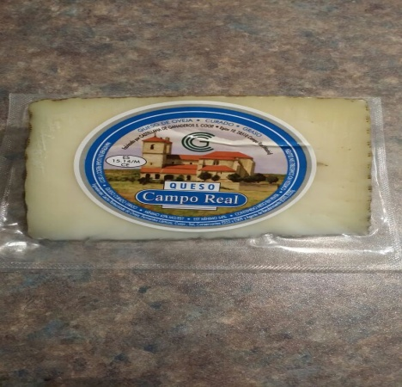
Quesos – campo real (Madrid)
P.V.P :2.10€-250gr
*Semicurado
Ref.: 006
P.V.P:2.20€-250gr
*Curado
Ref.: 007

Slide 7
Queso artesano de la Sierra de Madrid.
Cuñas : 350-400 Gr. aproximadamente
P.V.P: 13€ kg
Ref.:008

Slide 8
Aceite de Arganda
P.V.P: 4,50€
Ref.: 009

Slide 9
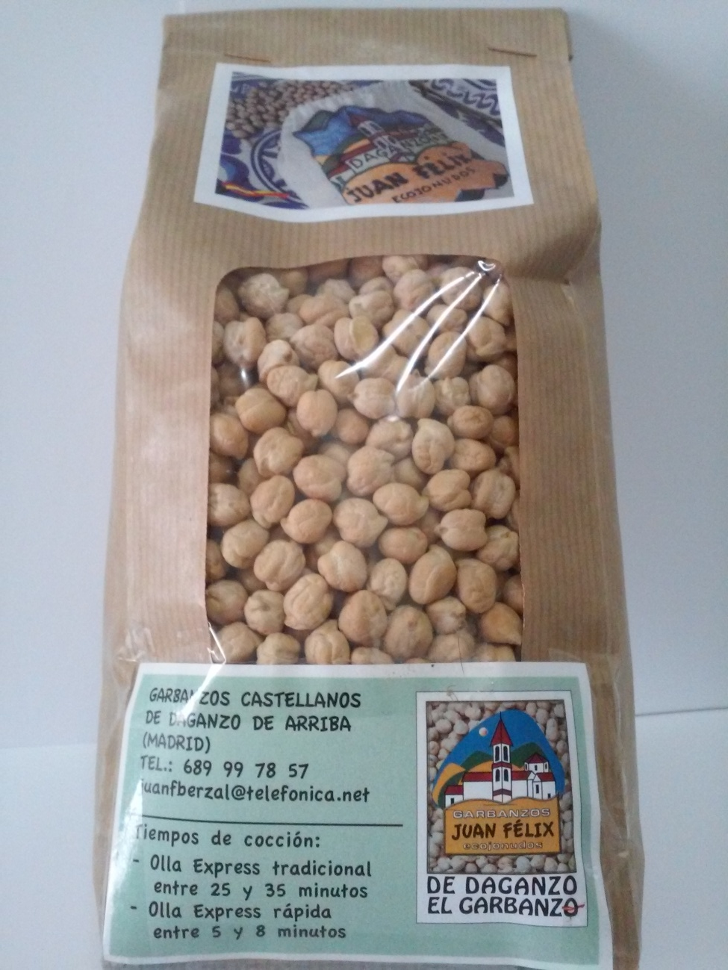
Garbanzos de Daganzo (Madrid).
Se caracteriza por ser de piel muy fina que no se desprende al cocinarlo, textura tierna,
Sabor intenso y por la capacidad de absorber muy bien los aromas y los sabores del guiso.
Imprescindibles para conseguir un buen cocido.
P.V.P: Bolsa de 1 Kg 2,50 €
Ref.: 010

Slide 10
VELAS FLOTANTES:
Preciosas velas artesanales elaboradas por personas con discapacidad psíquica de la Fundación Señora del Camino.
Date un baño relajante con las velas flotantes.
P.V.P.:2.80 €
Ref:011
Lote de 6 unidades.

Slide 11
FUNDA DE MECHERO:
Fundas artesanales para su mechero elaboradas por personas discapacitadas psíquicas de la Fundación Señora del Camino.
P.V.P. : 2.80€
Ref.: 012

Slide 12
PULSERAS DE TOBILLO
Preciosas tobilleras artesanales elaborados por personas con discapacidad psíquicas de la Fundación Señora del Camino.
P.V.P. :1.70€
Ref. : 013

Slide 13
JABONES PEQUEÑOS
Preciosos jabones artesanales elaborados por personas con discapacidad psíquicas de la Fundación Señora del Camino.
P.V.P :
Lote 12 Unidades: 2.80€
Lote 6 Unidades: 2.00€
Ref.: 014

